Slide 1

説明用スライド
令和元年度 風水害防災体制強化事業
みんなで「逃げ遅れゼロ！」
を目指す研修
令和○年○月○日（○）
愛 知 県
あいち防災キャラクター
防災ナマズン

Slide 2
■研修スケジュール （研修時間約３時間30分程度）
時間 | 実施内容 | 所要時間
13:00～13:05 | 開会（あいさつ）、研修の説明 | 5分
13:05～13:20 | 第１部 平成30年7月豪雨の状況 | 15分
13:20～14:05 | 第２部 災害エスノグラフィー演習 〇読み解き | 120分 （45分）
 | （休憩） | 5分
14:10～15:10 | 〇ワークショップ | （60分）
15:10～15:25 | 〇発表 | （15分）
 | （休憩） | 5分
15:30～16:00 | 第３部 みんなで「逃げ遅れゼロへ！」 〇振り返り | 70分 （30分）
16:00～16:40 | 〇ワークショップ | （40分）
16:40～ | 閉会（あいさつ）

Slide 3
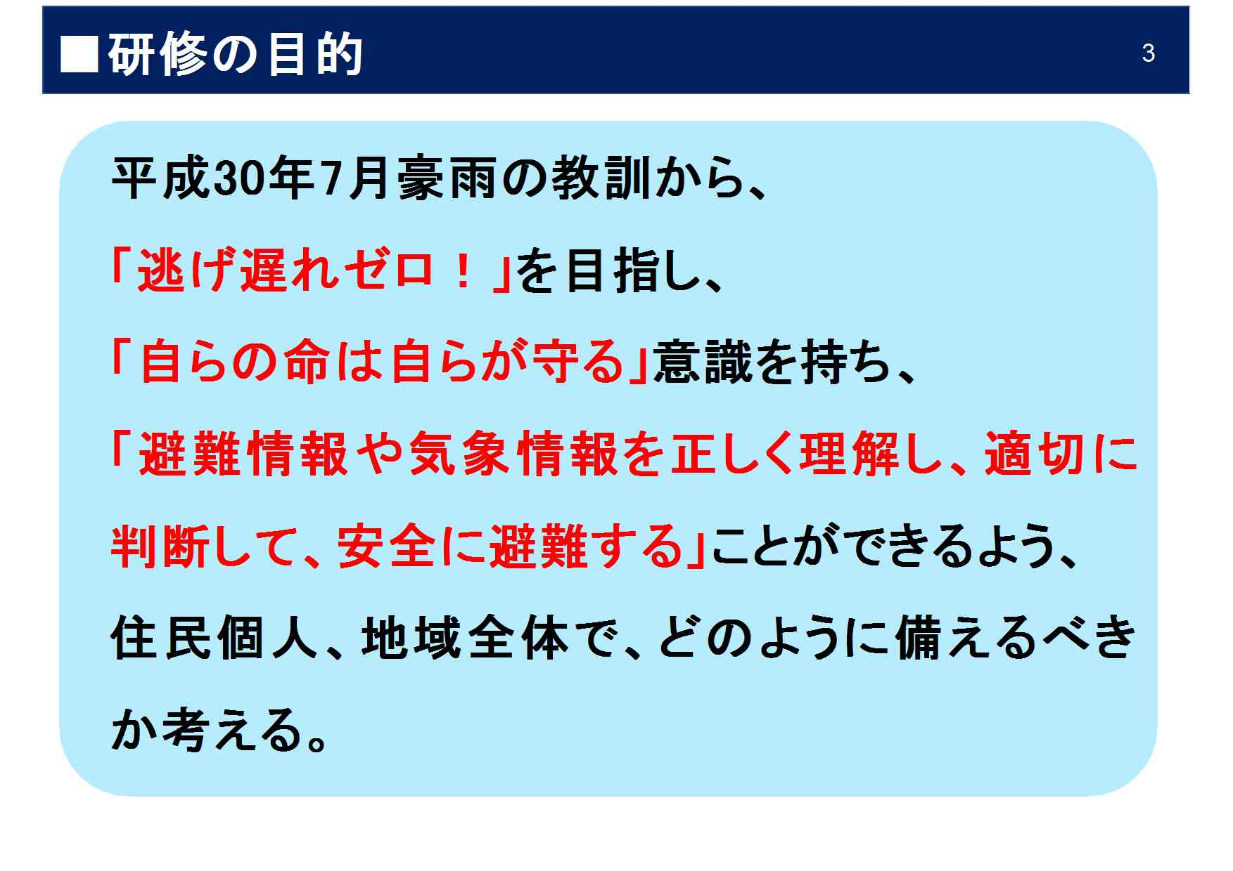

Slide 4
第１部
平成30年7月豪雨の状況
（13:05～13:20）

Slide 5
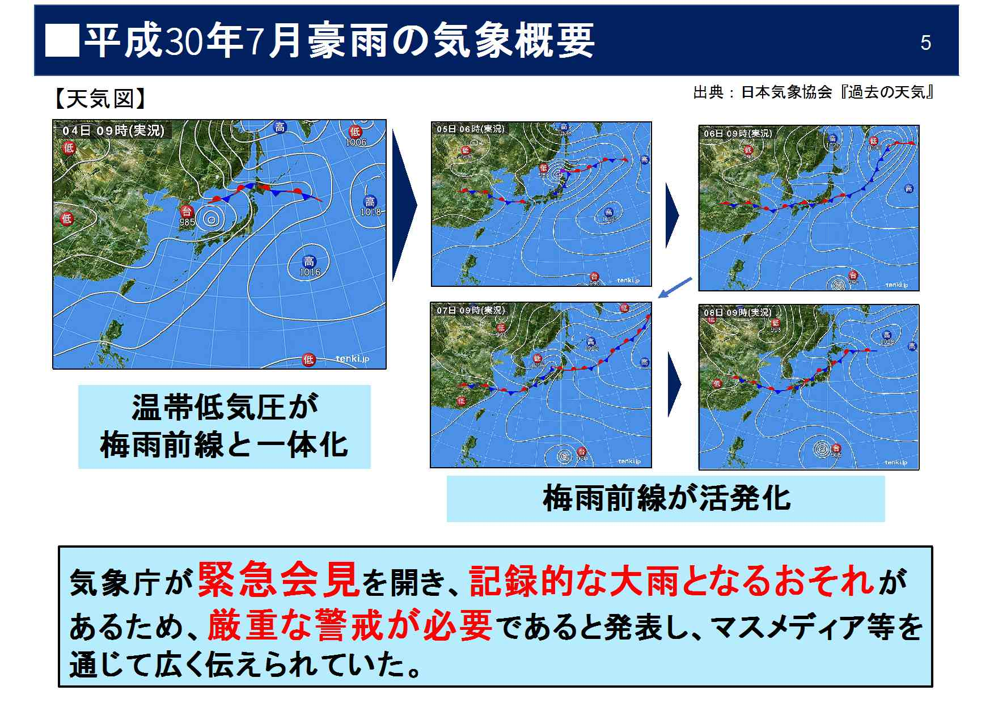

Slide 6
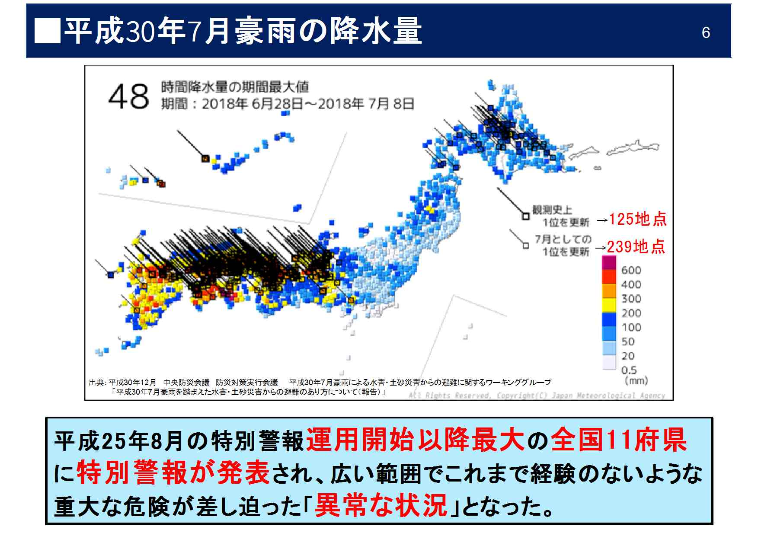

Slide 7
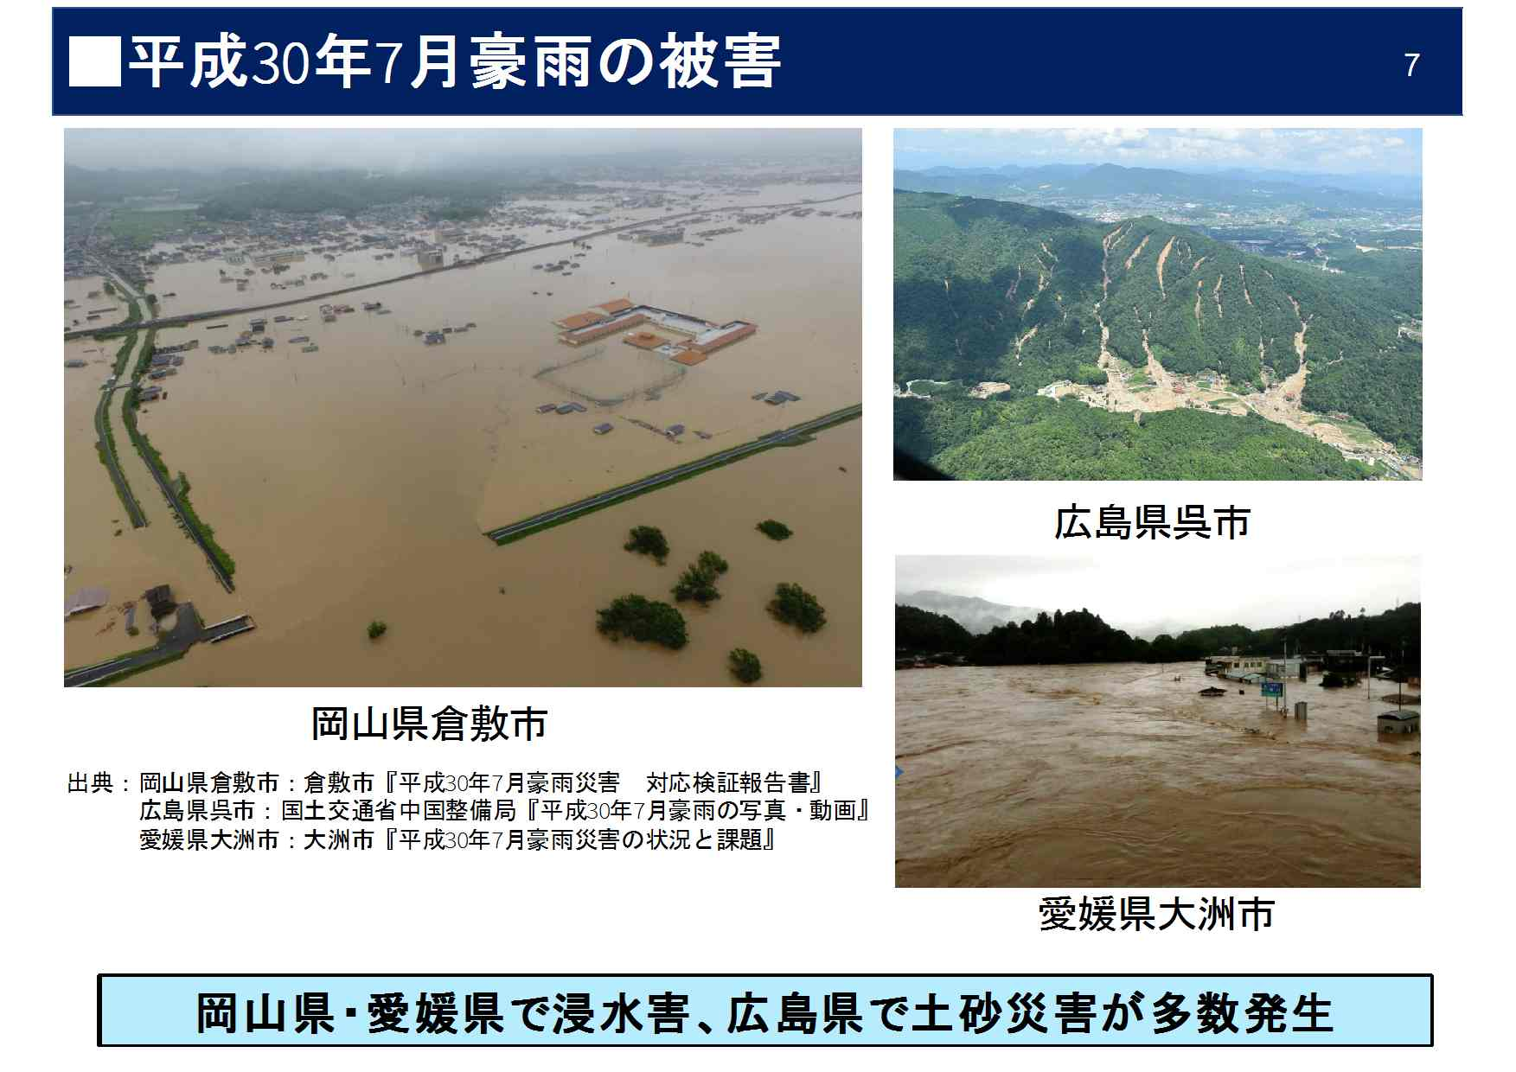

Slide 8
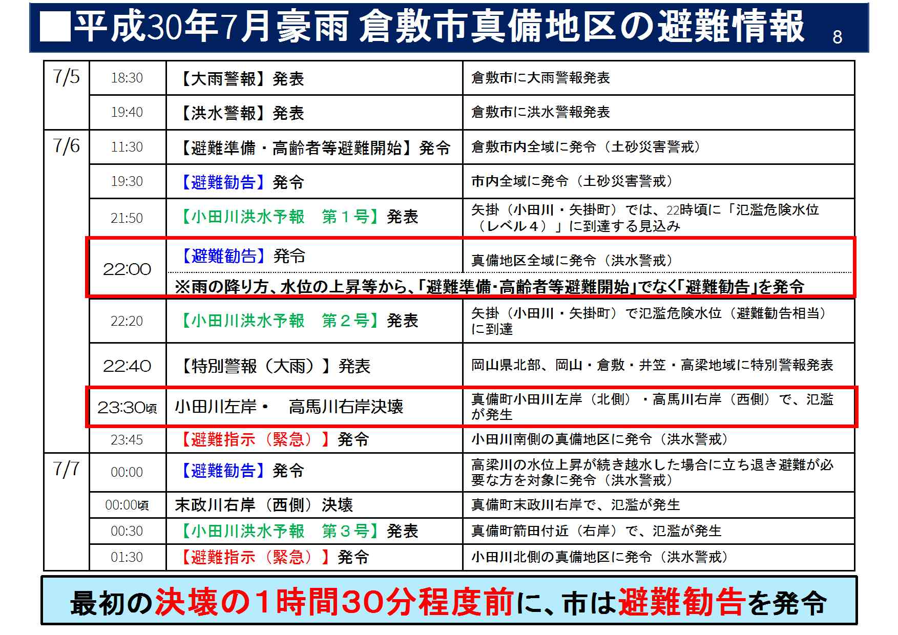

Slide 9
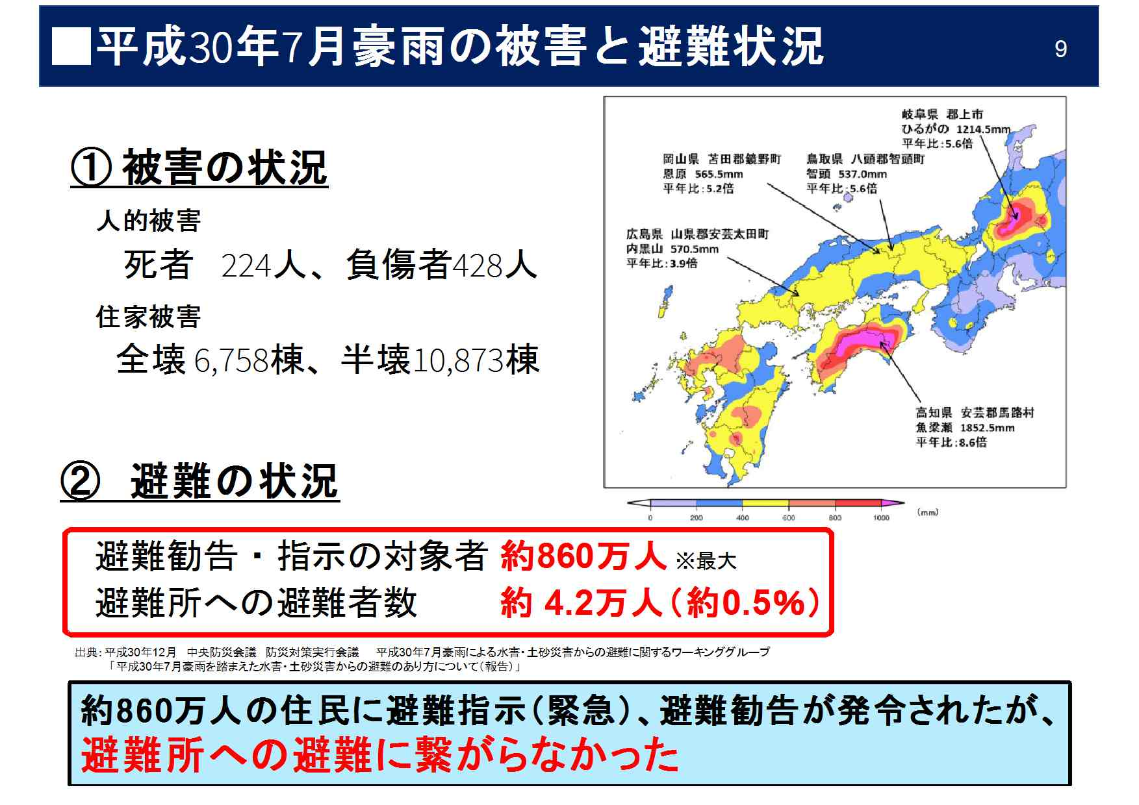

Slide 10
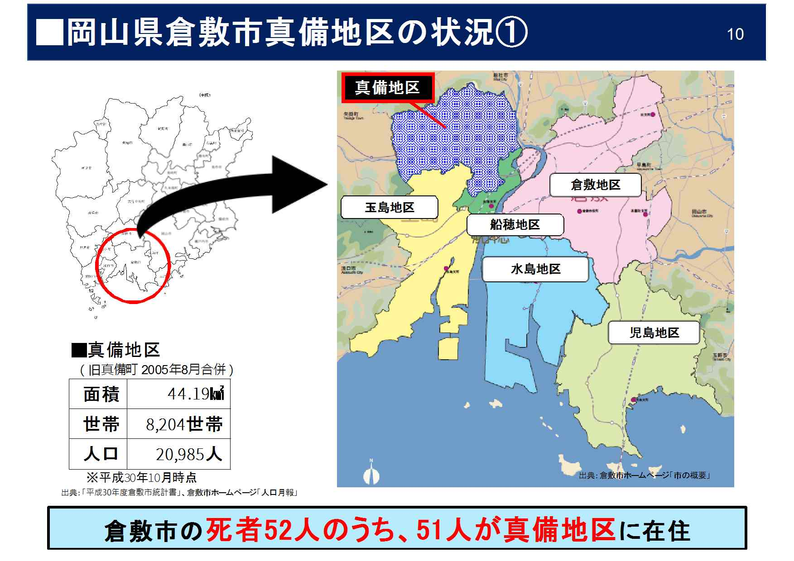

Slide 11
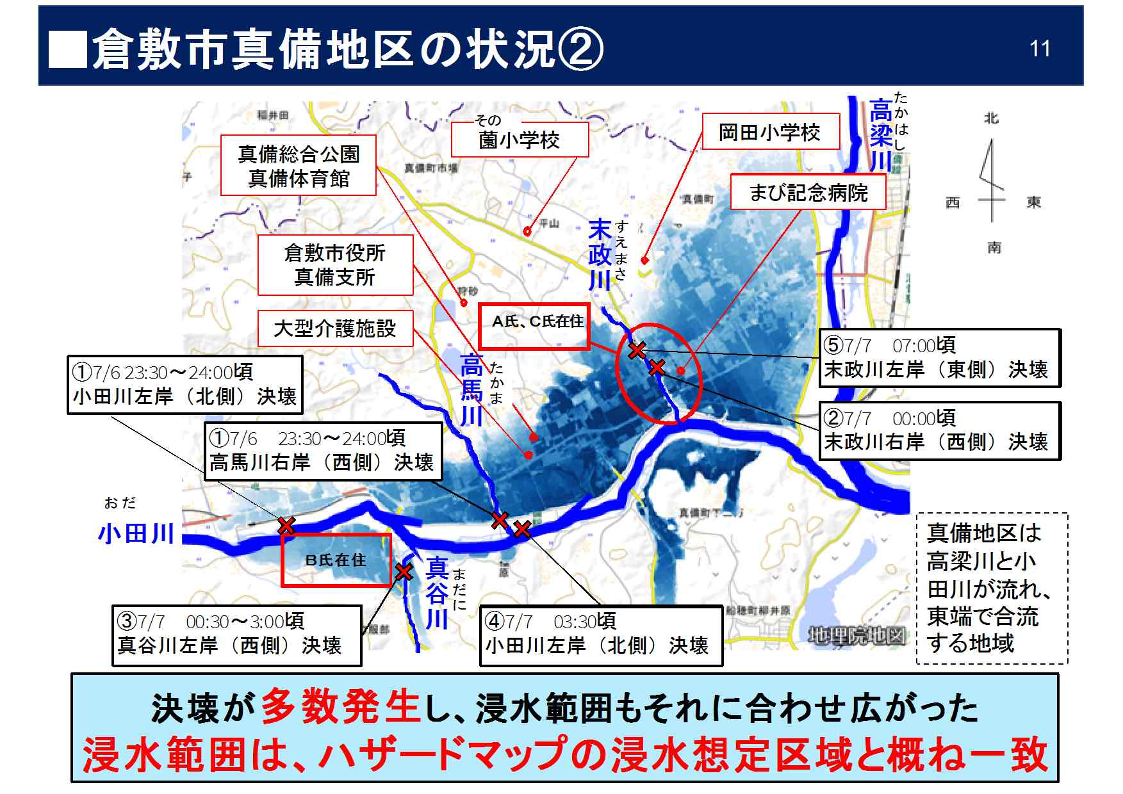

Slide 12
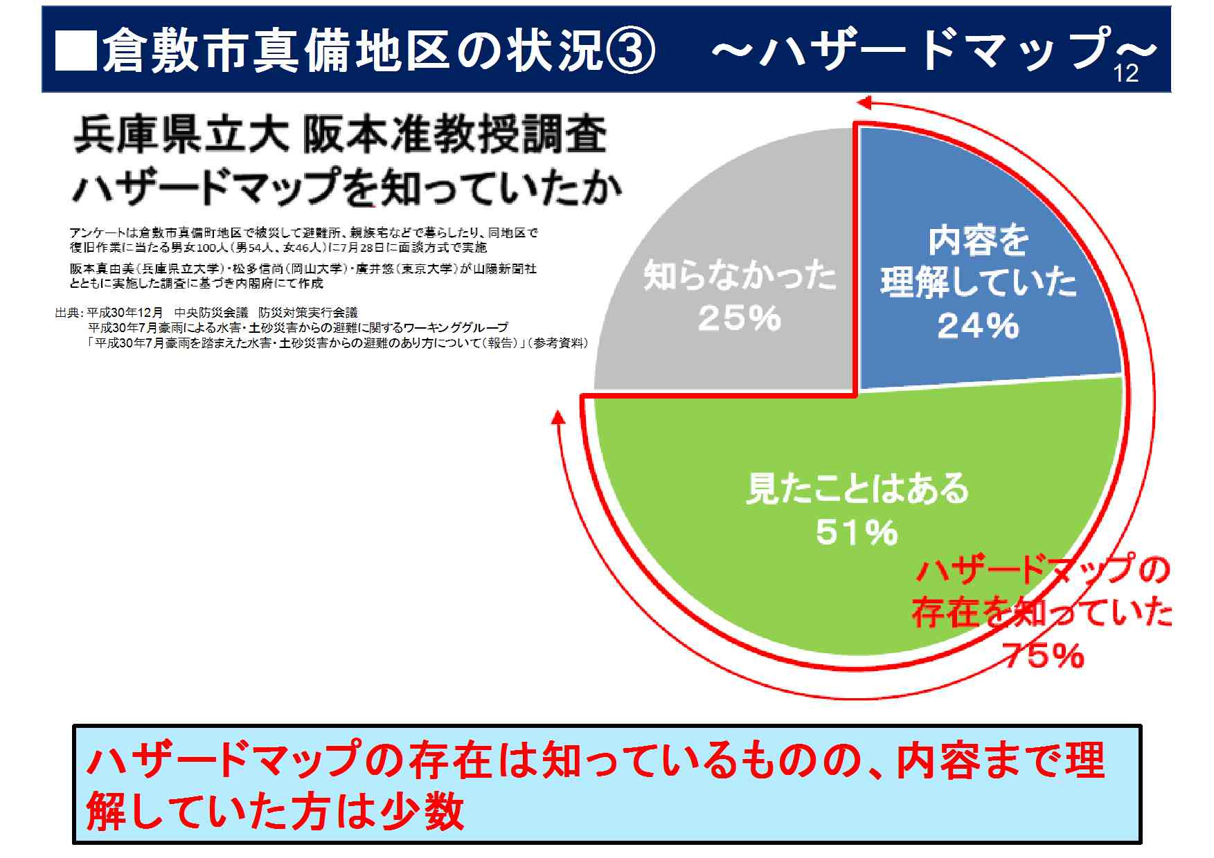

Slide 13
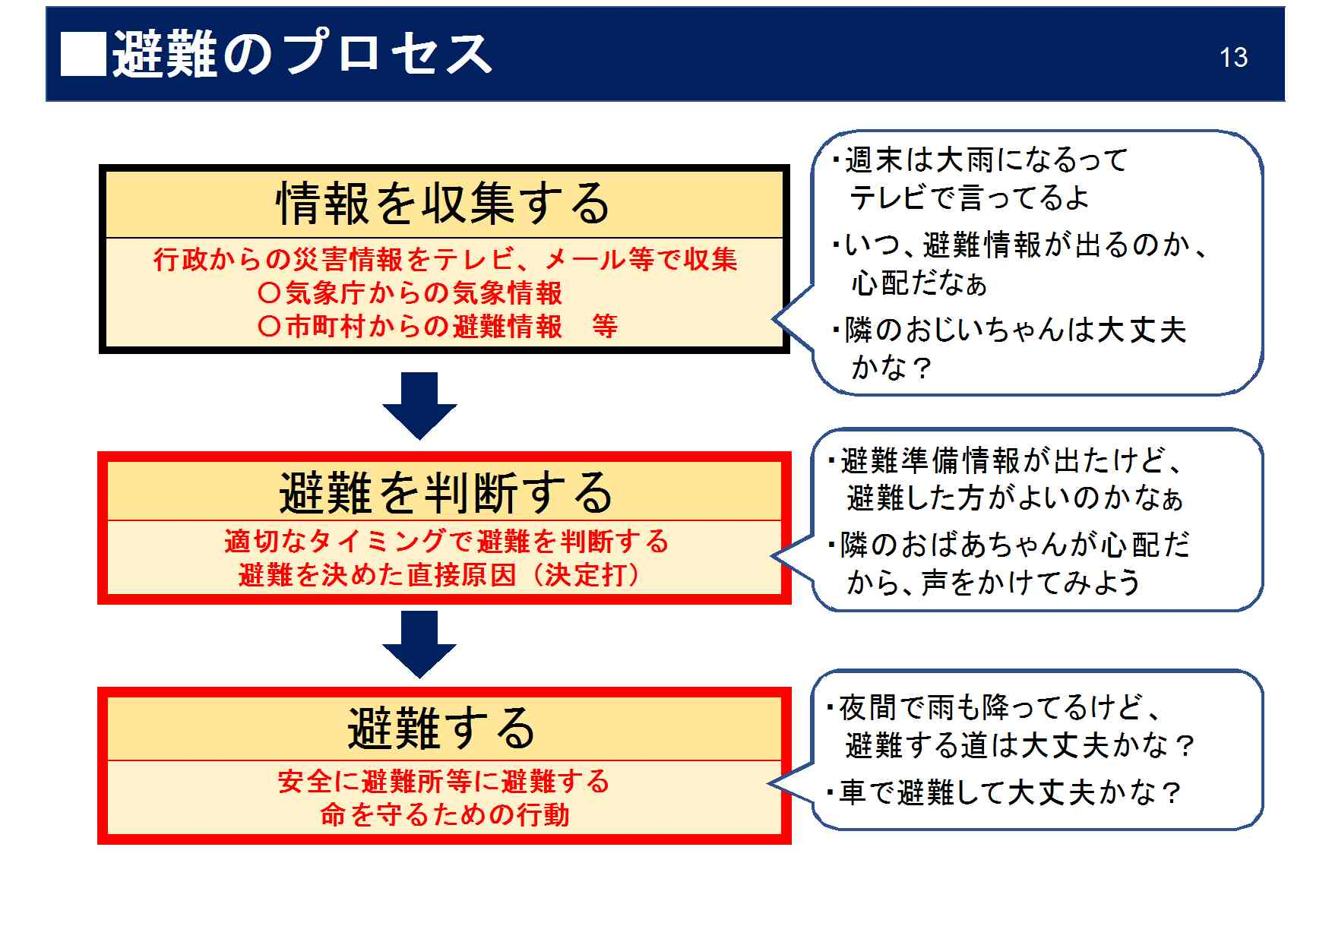

Slide 14
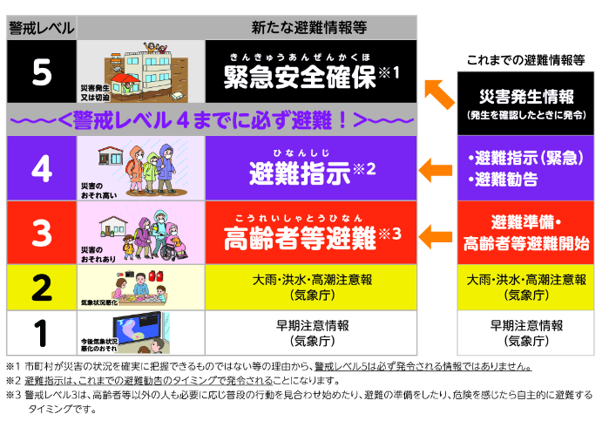
■避難情報と求められる行動
14
出典：内閣府「避難情報に関するガイドラインの改訂（令和３年５月）」

Slide 15
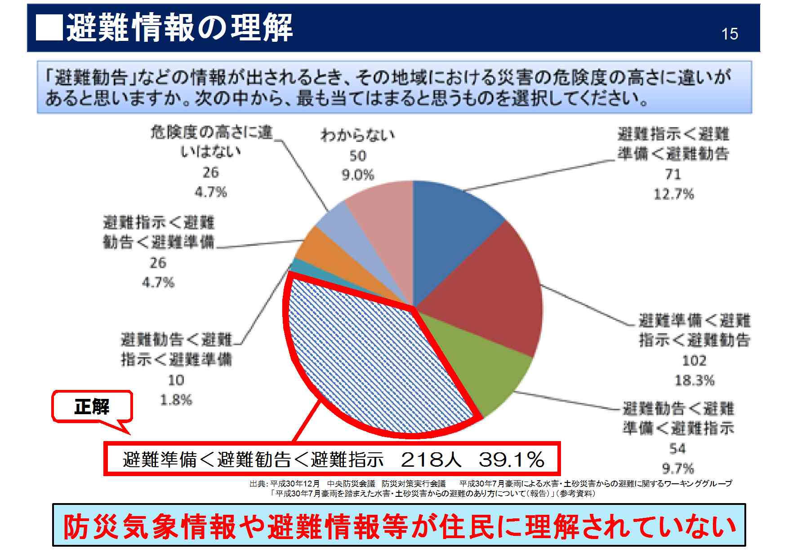

Slide 16
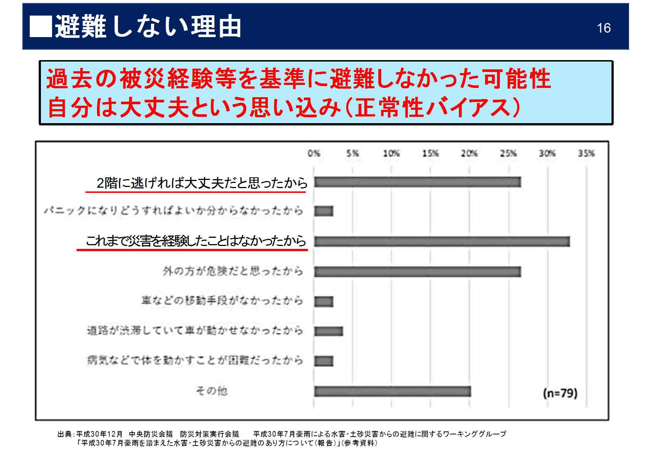

Slide 17
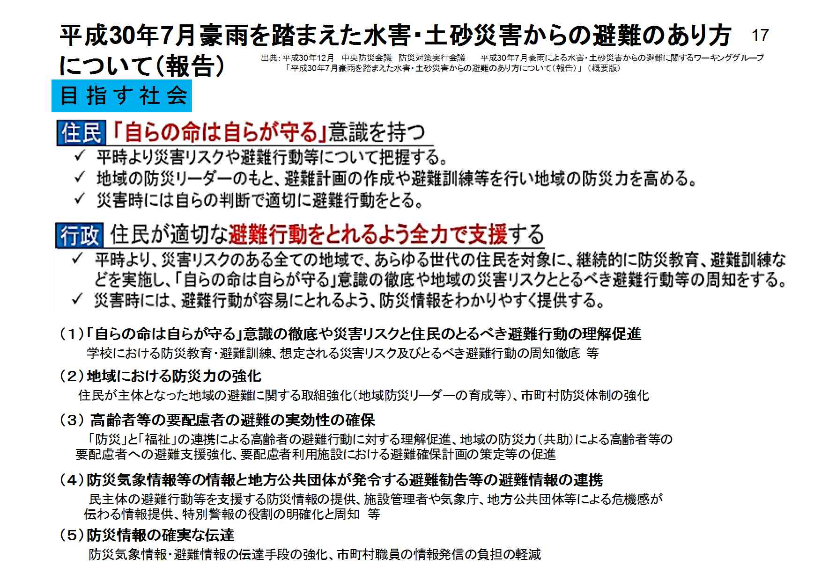

Slide 18
第２部
災害エスノグラフィー演習
（読み解き）
（13:20～14:05）

Slide 19
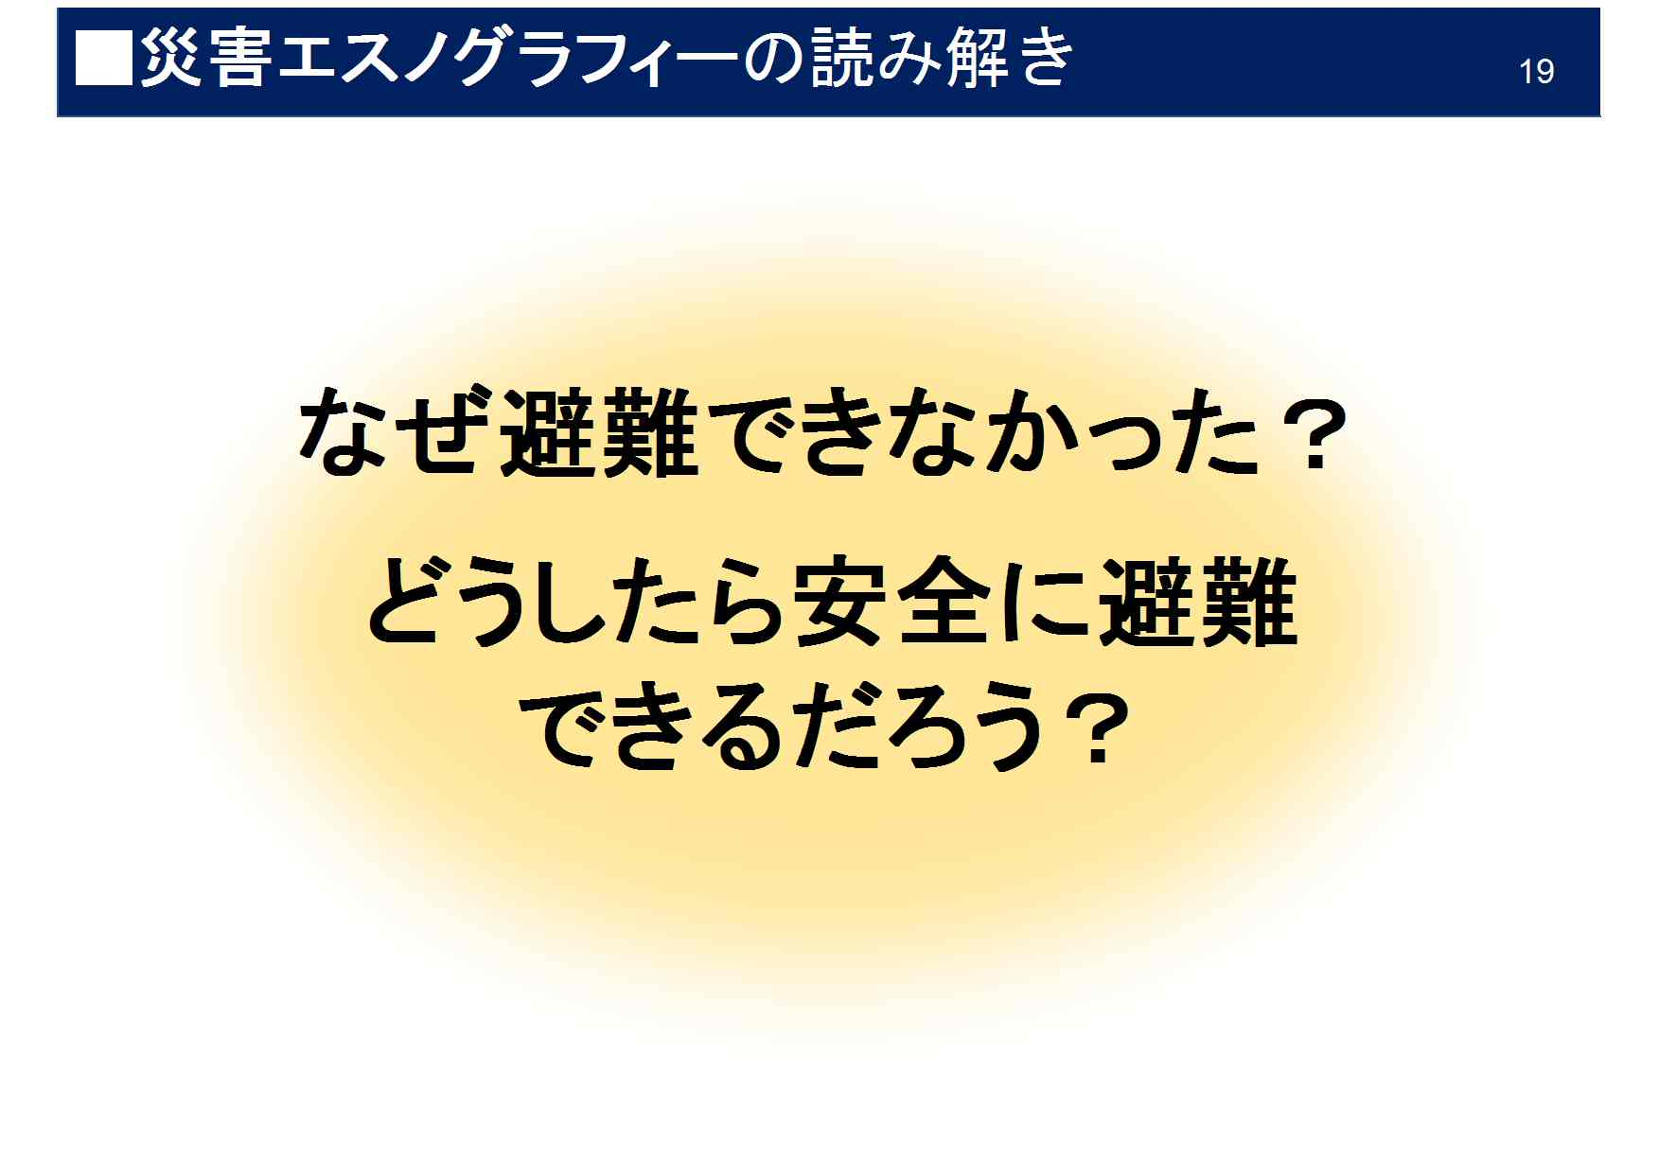

Slide 20
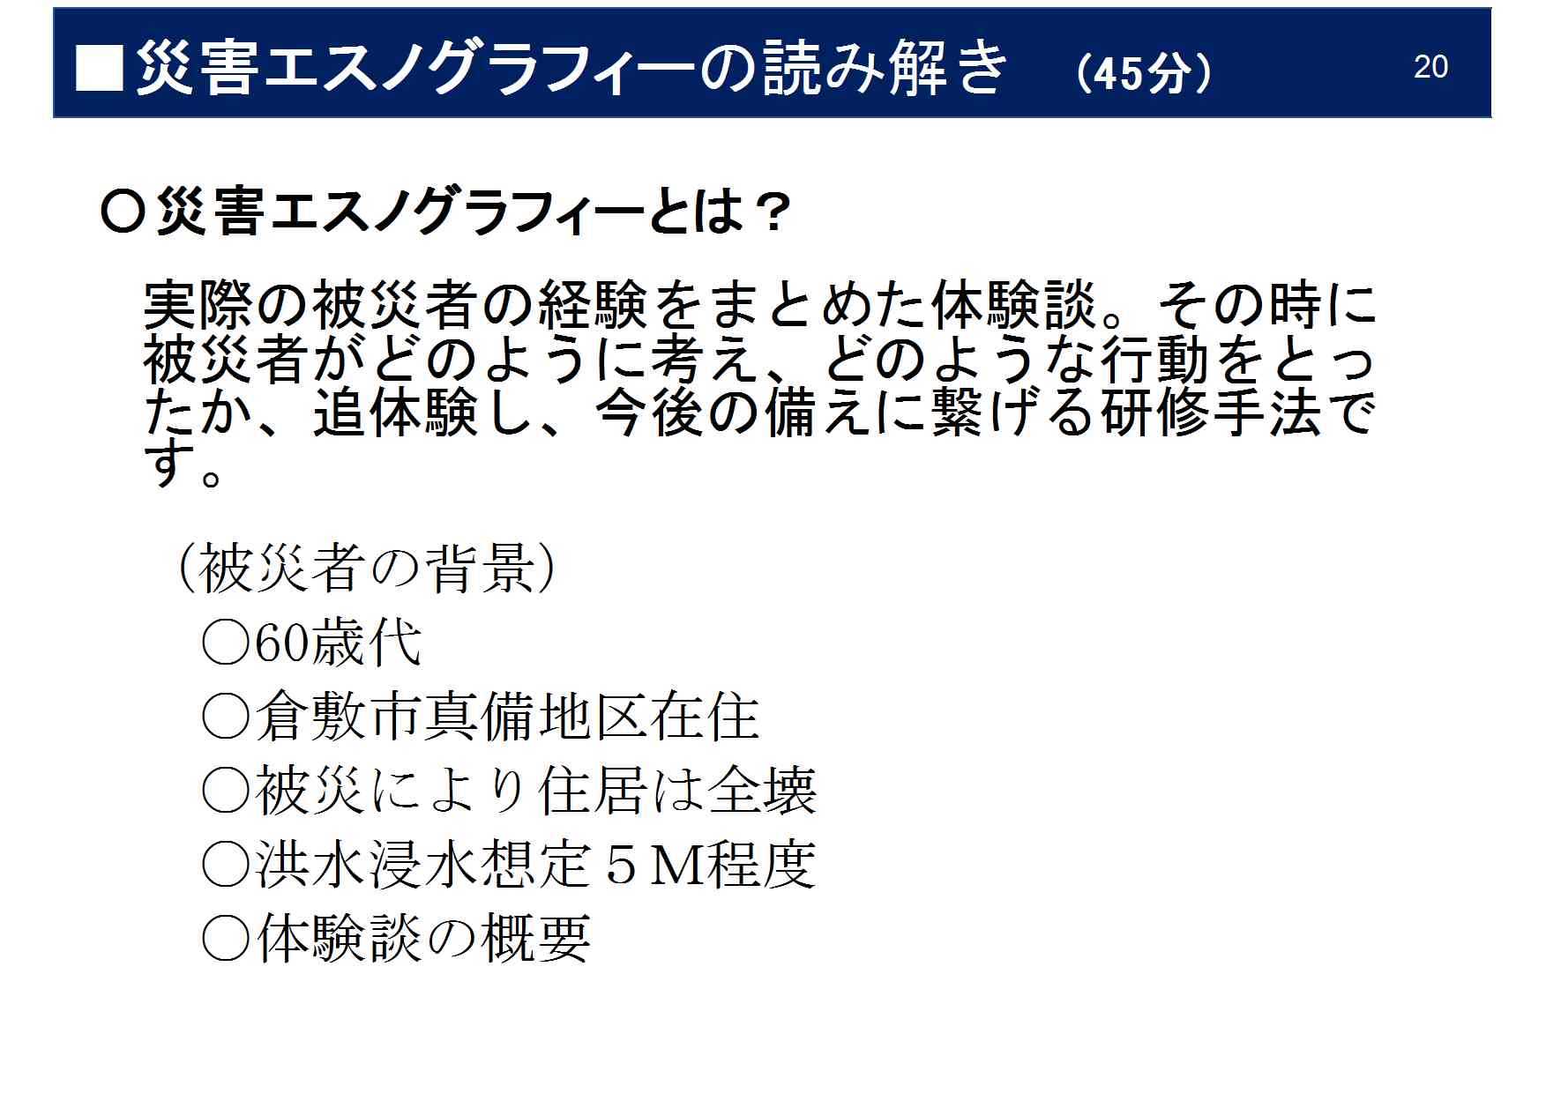

Slide 21
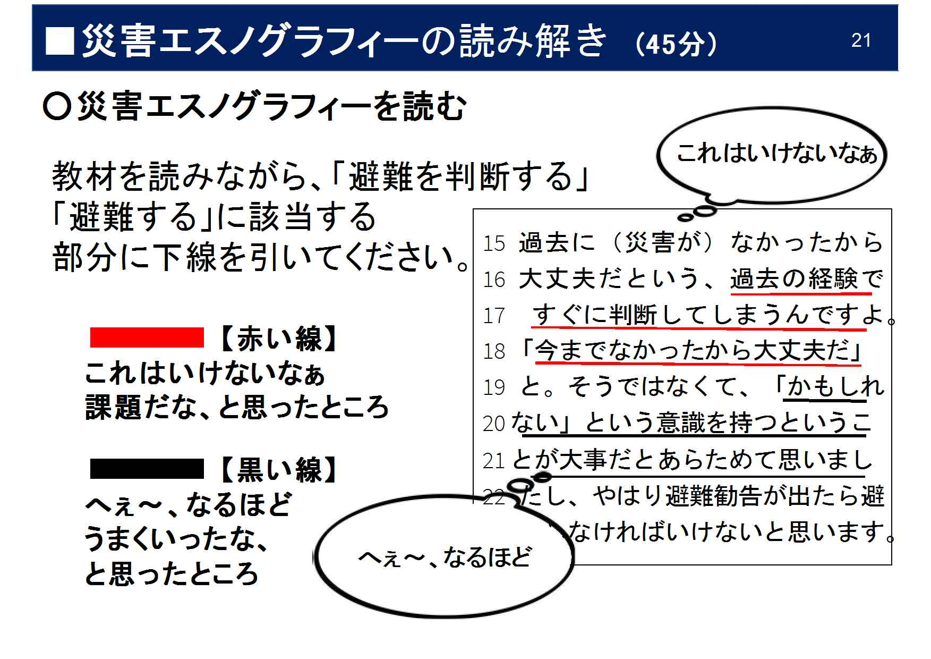

Slide 22
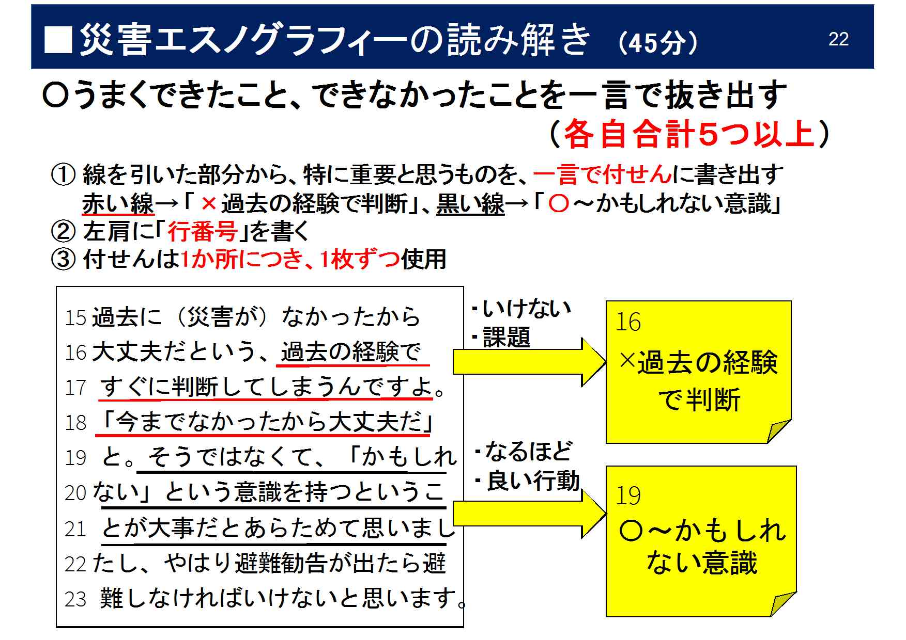

Slide 23
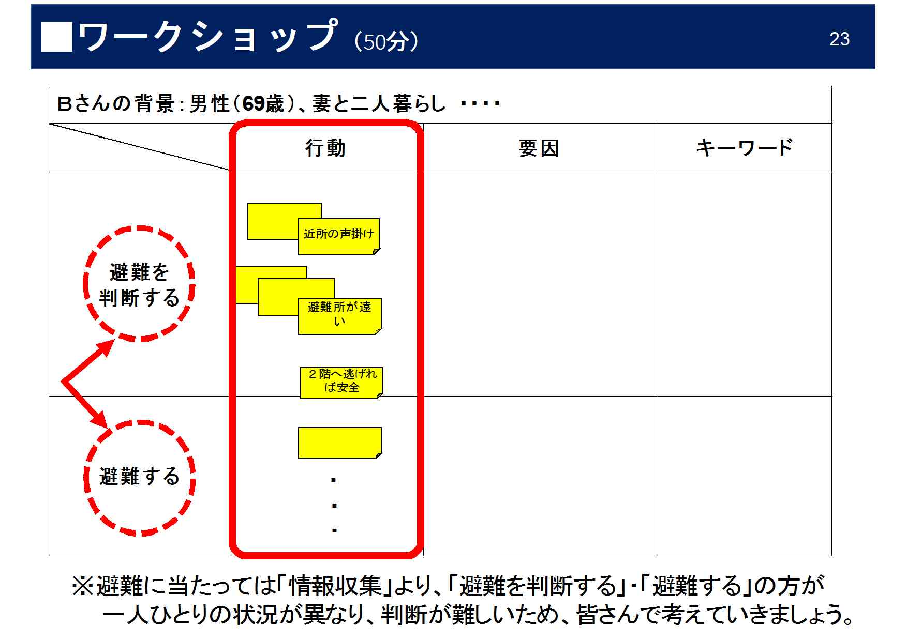

Slide 24
第２部
災害エスノグラフィー演習
（ワークショップ）
（14:10～15:10）

Slide 25
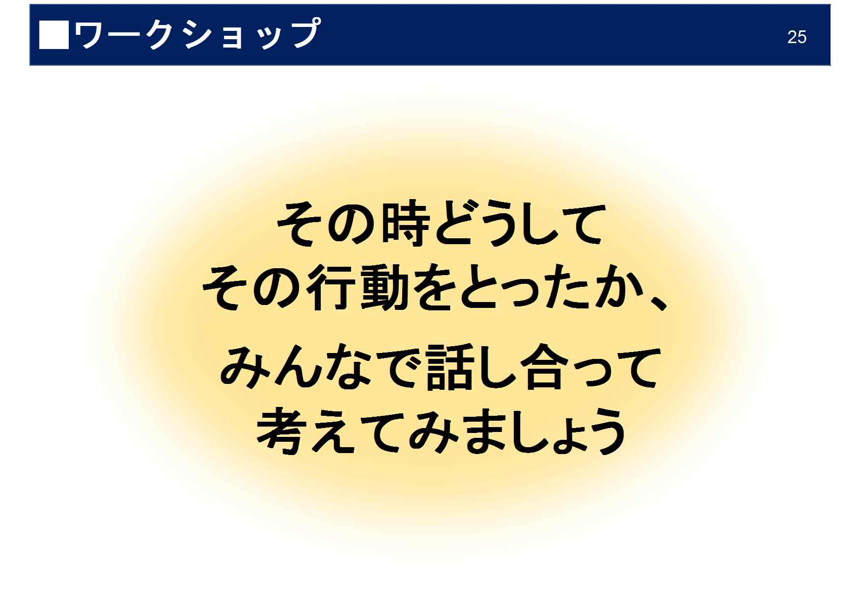

Slide 26
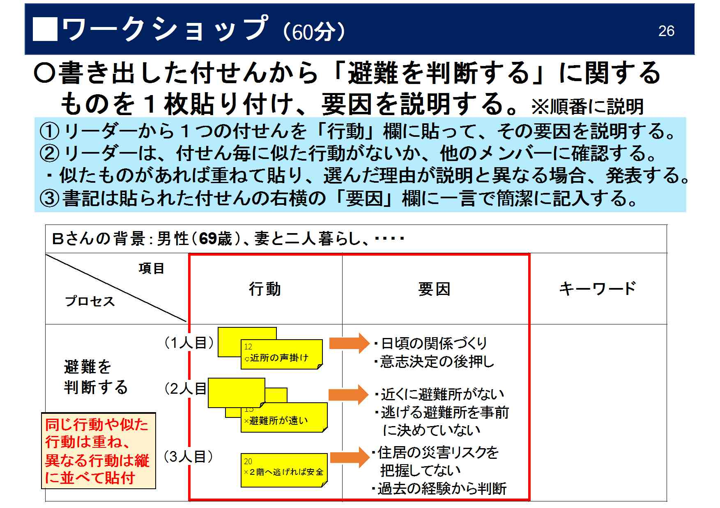

Slide 27
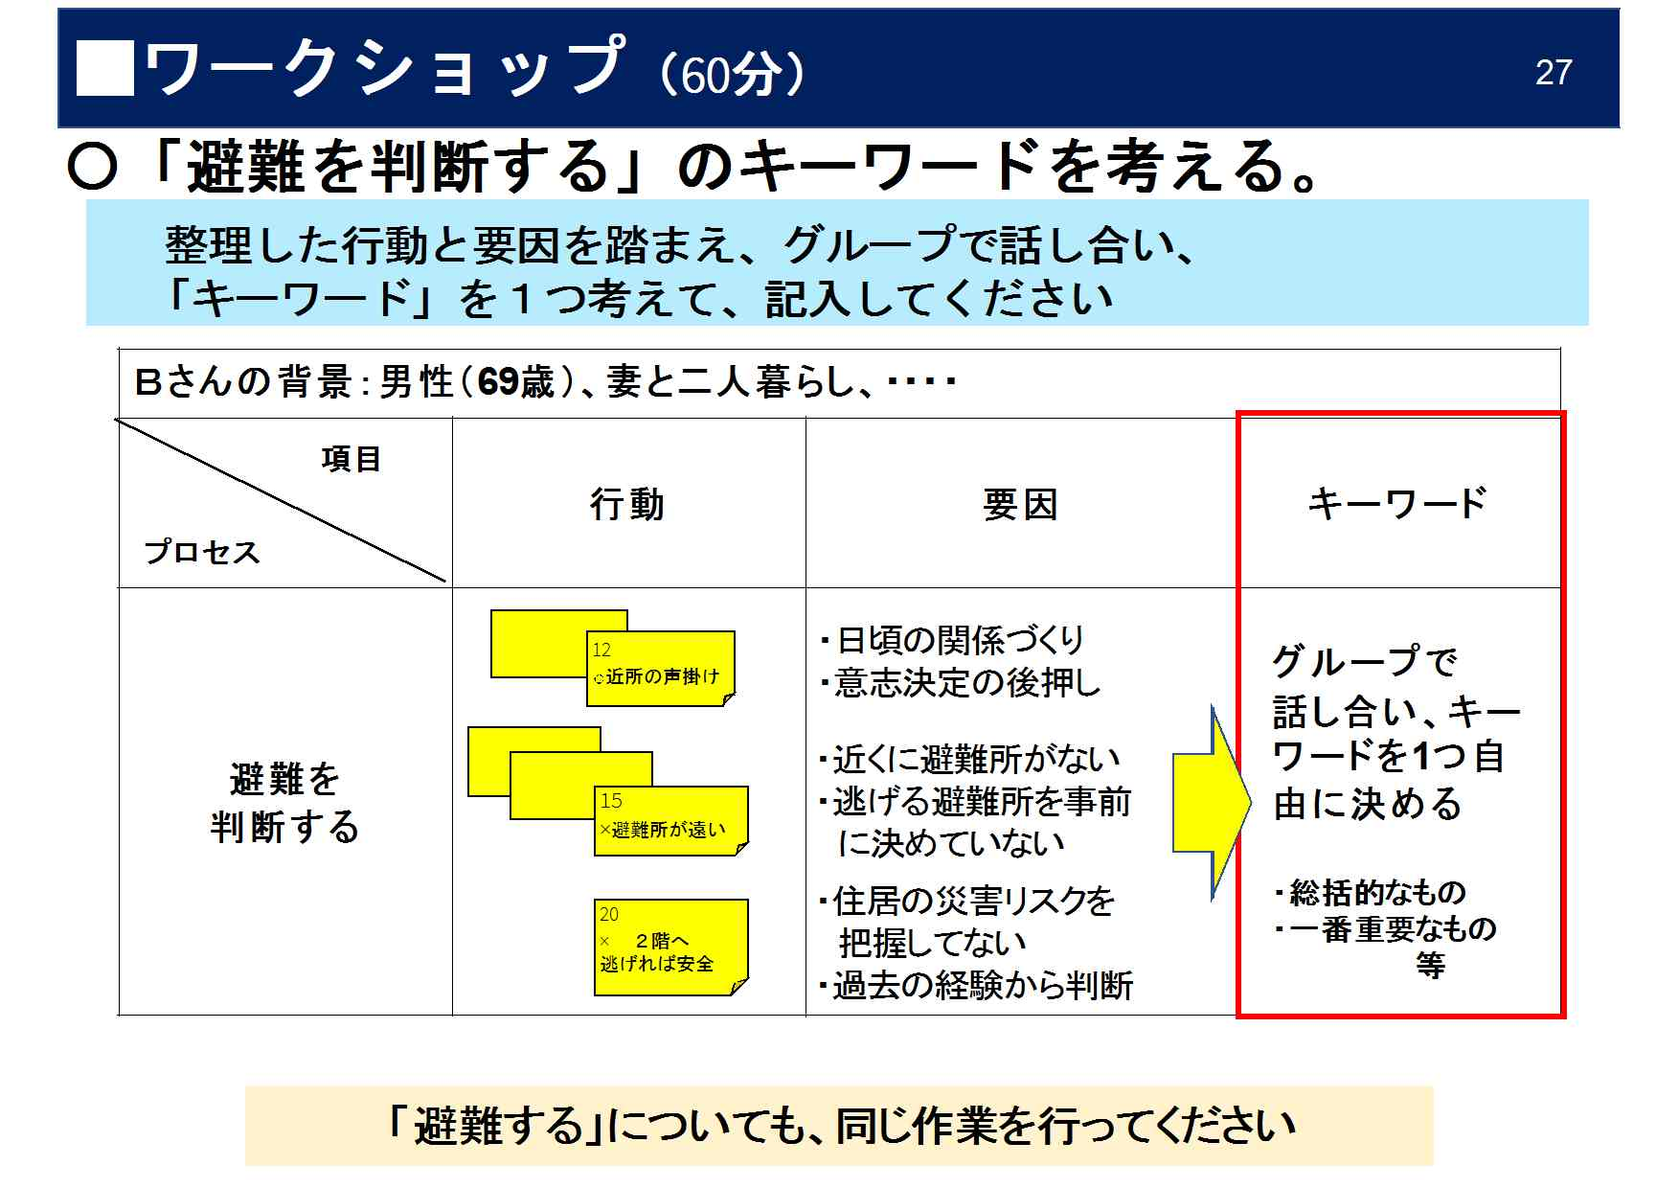

Slide 28
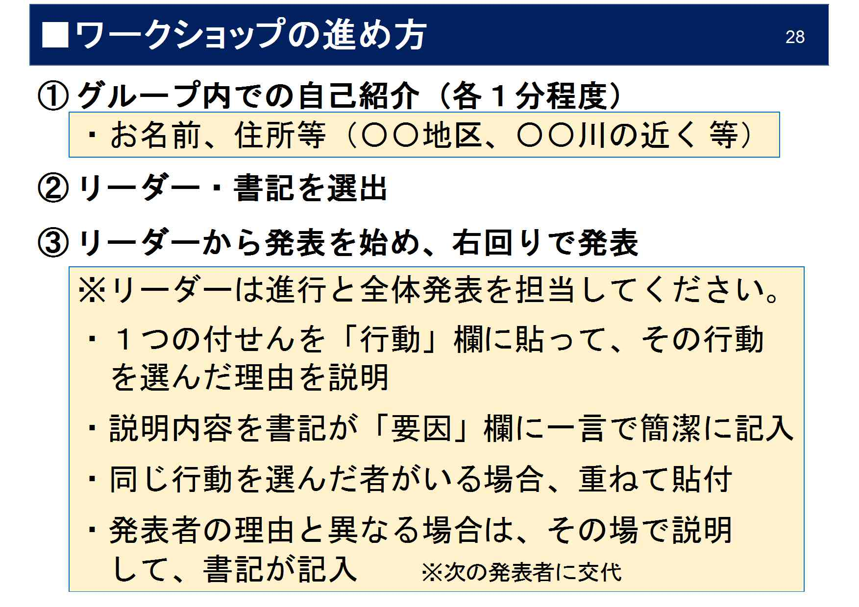

Slide 29
第２部
災害エスノグラフィー演習
（ 発表 ）
（15:10～15:25）

Slide 30
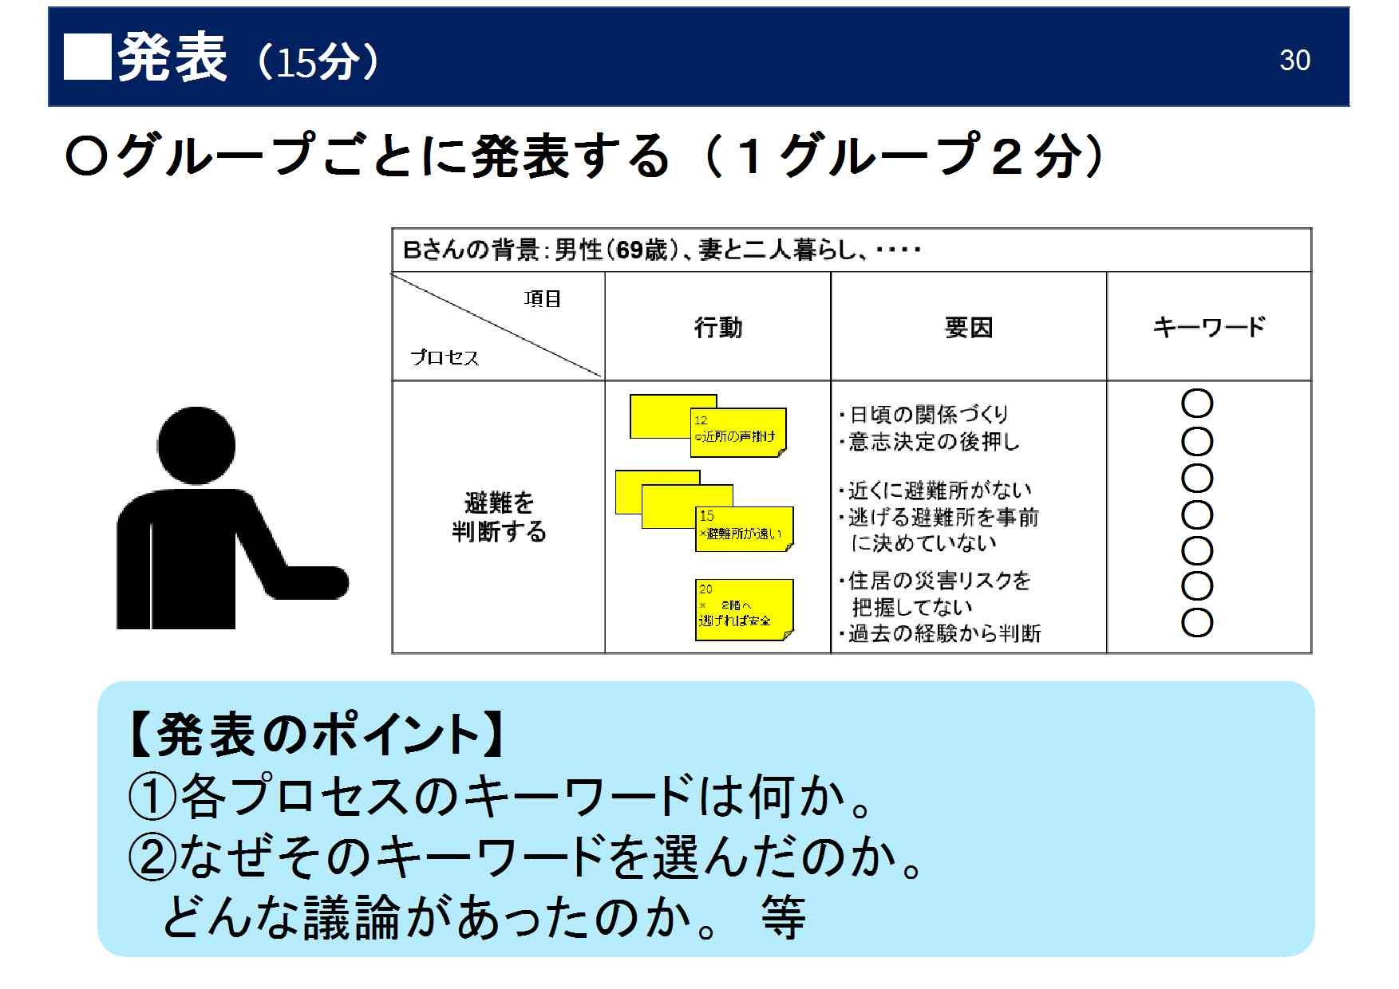

Slide 31
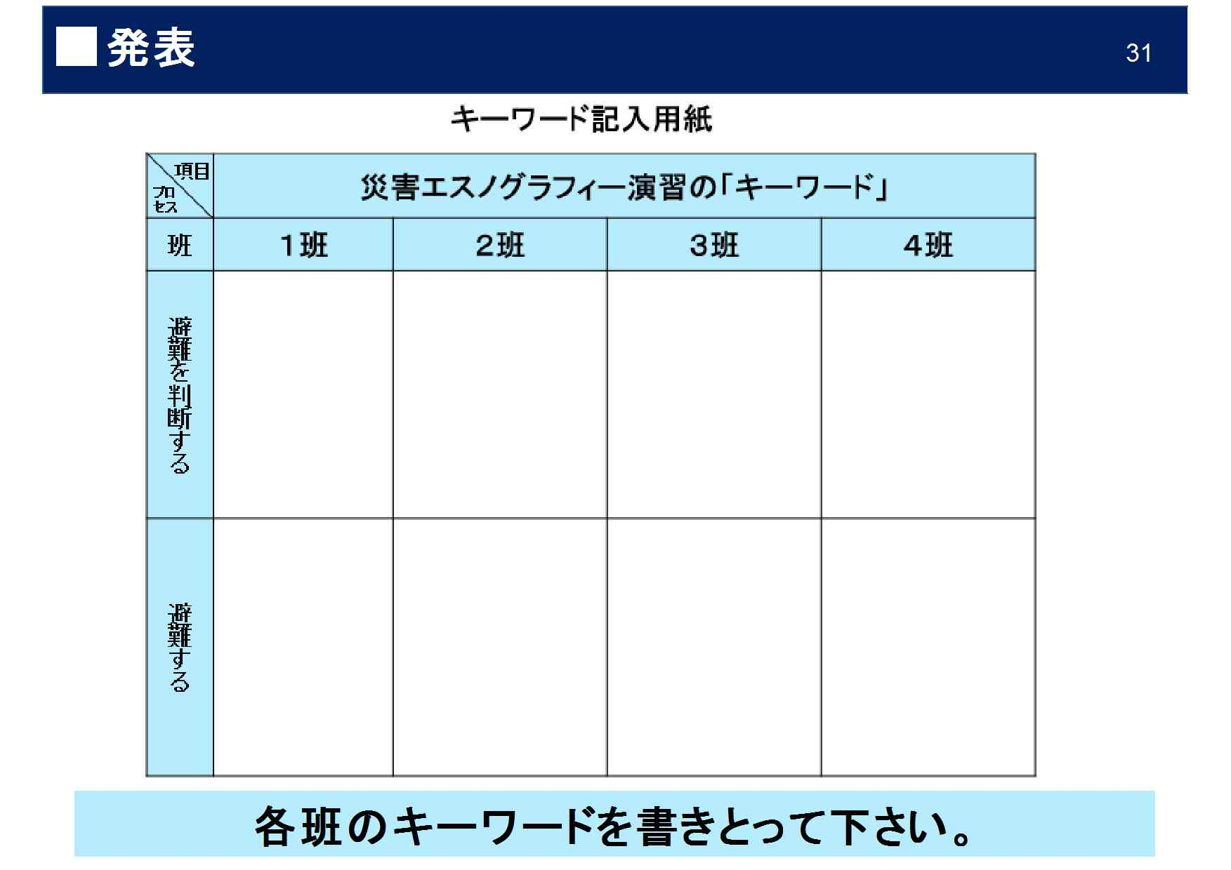

Slide 32
第３部
みんなで「逃げ遅れゼロへ！」
（15:30～16:40）

Slide 33
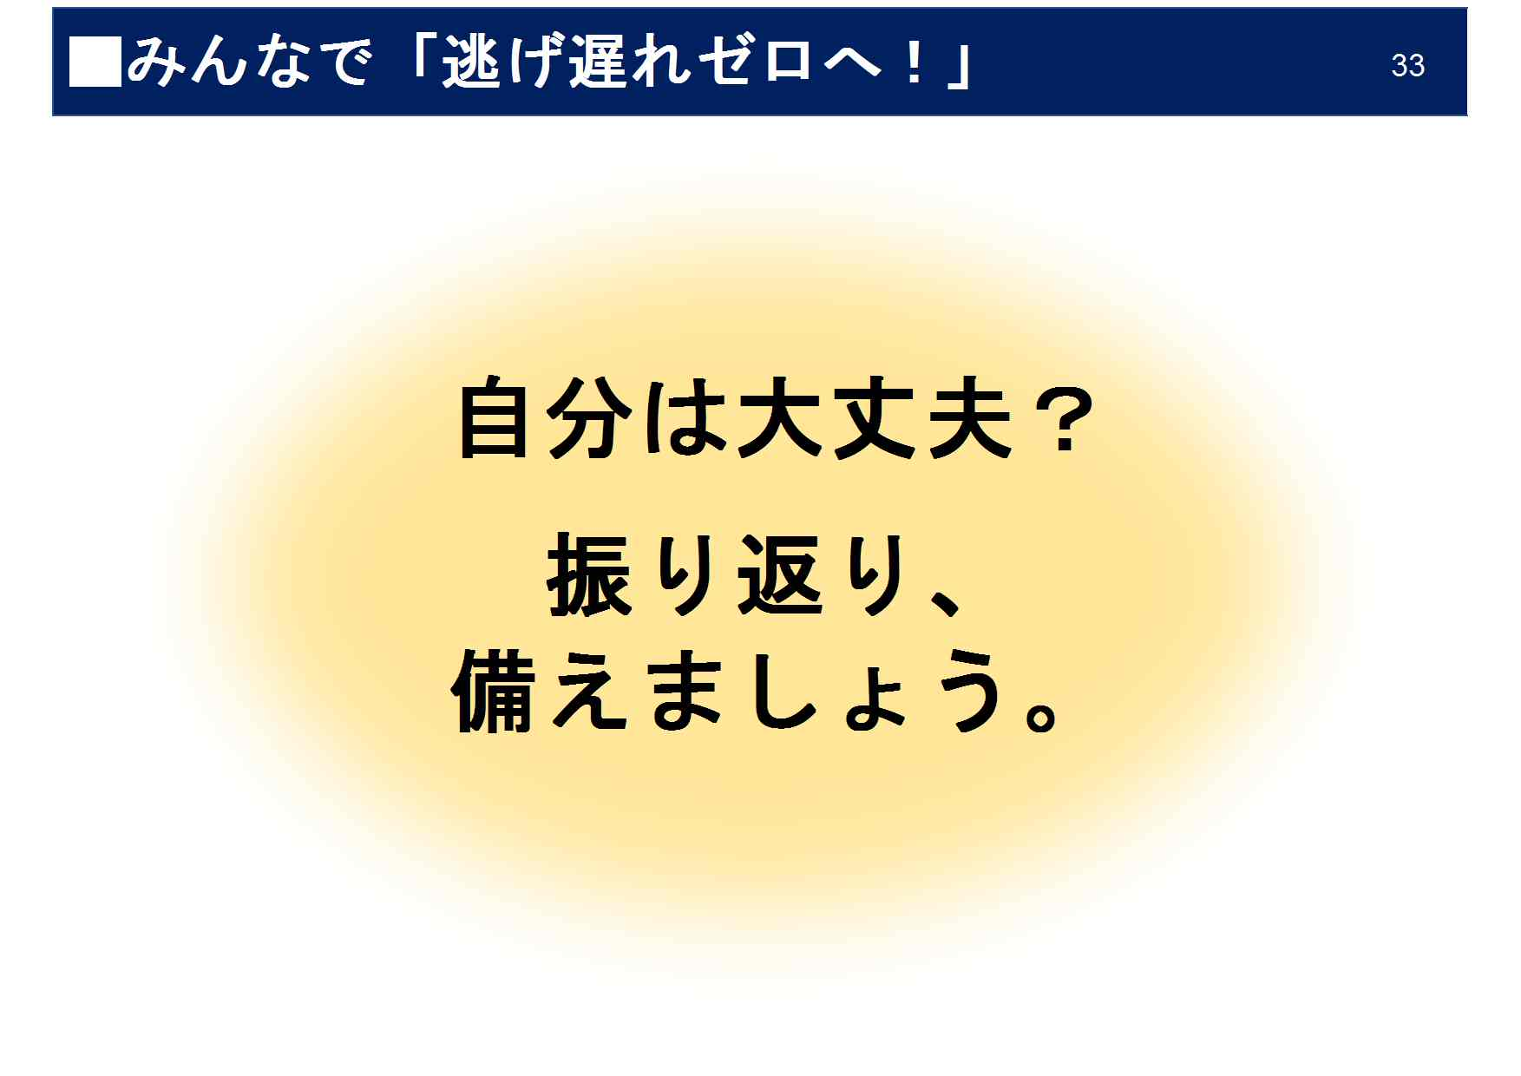

Slide 34
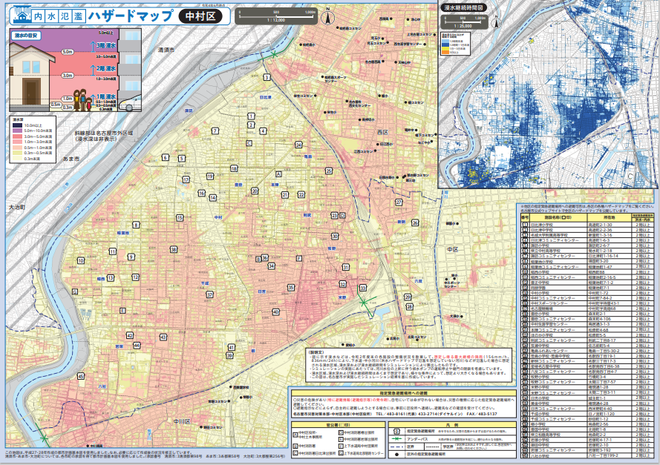
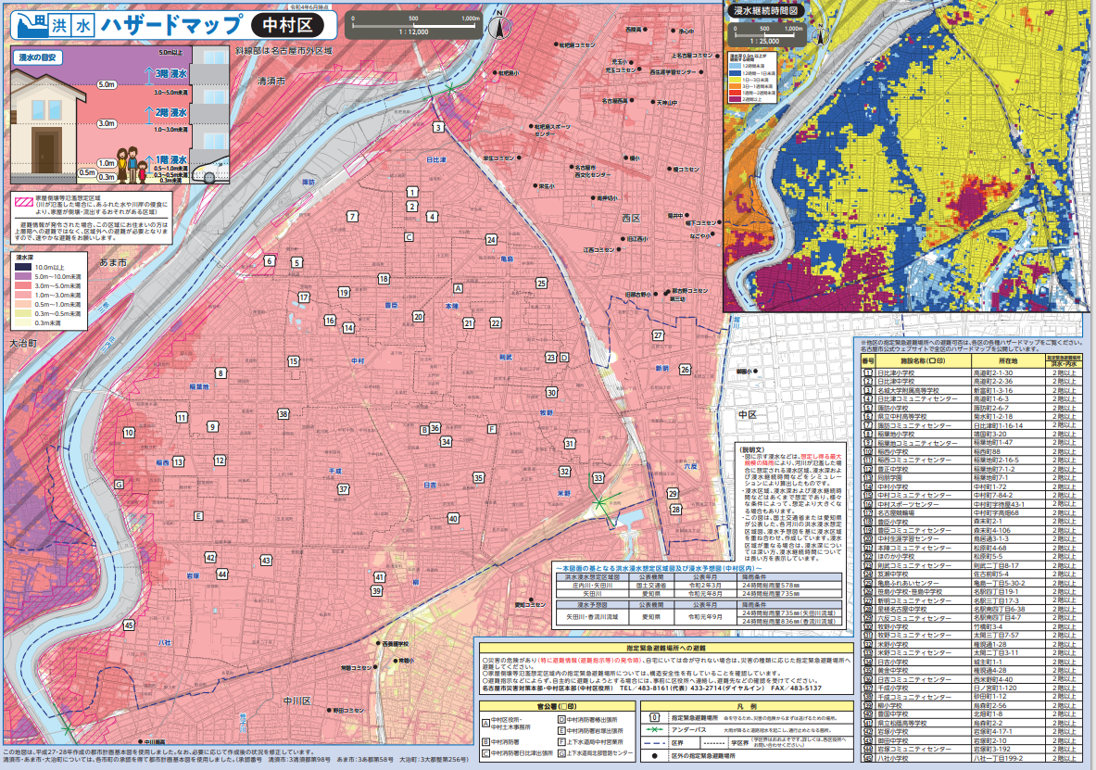
①ハザードマップとは？（住所地のハザードマップ使用）
※ ハザードマップ（洪水・内水氾濫）から住んでいる地域の危
険を読み解く
（ハザードマップの見方）
〇住所地の確認
〇指定緊急避難場所の確認
〇住所地の浸水想定
〇避難経路の浸水想定
〇氾濫が想定される河川

Slide 35
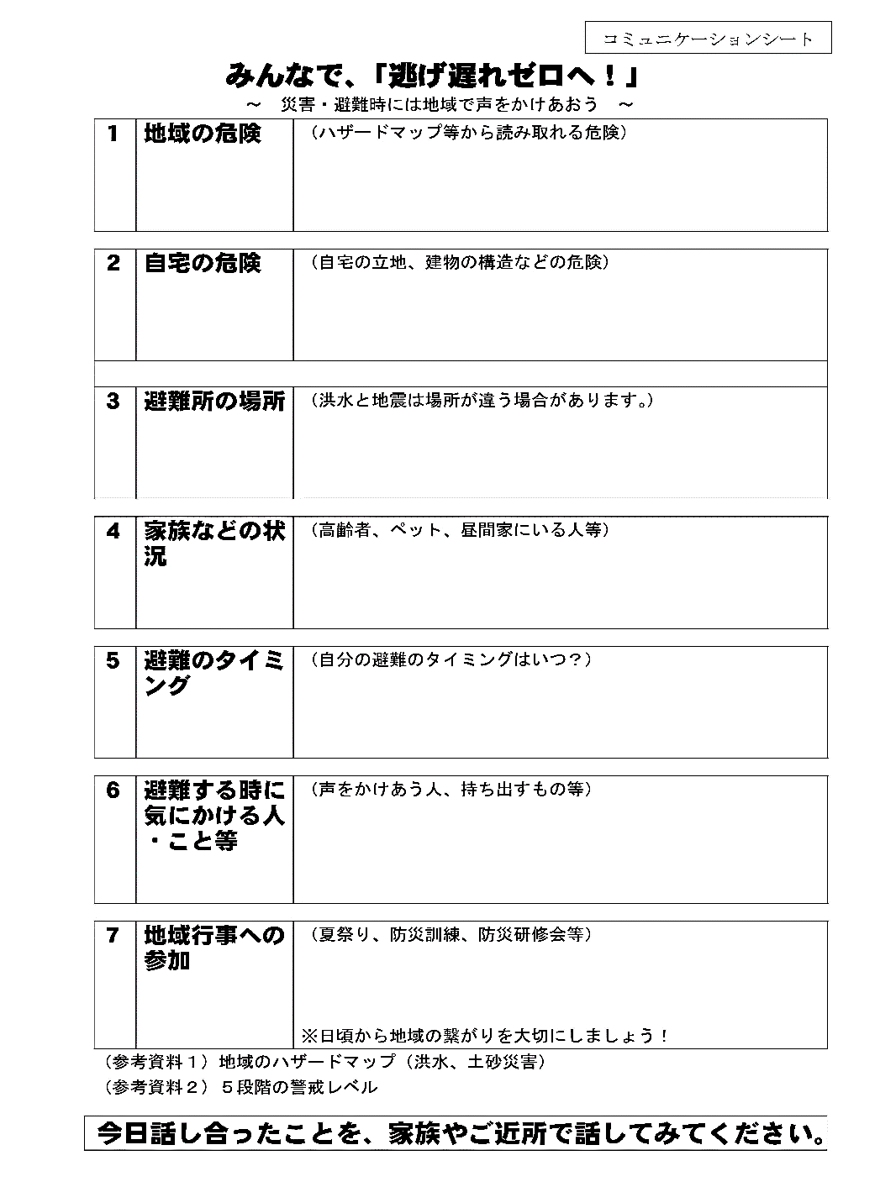
②コミュニケーションシート記載 （30分）
〇各自、コミュニケーションシート各欄に記載
・自分が住む地域や自宅の危険、
家族特性等を振り返る
・ハザードマップや５段階の
警戒レベルを参考に避難の
タイミングを考える
・災害に直面した時に
頼りになるのはご近所の方。
日頃のご近所付き合いは？
※ 記載できたら、自分の家庭だけでなく、
ご近所の高齢者・障がい者世帯等のこと
も想像してみましょう。
お住まいの地域は、どのような危険がありますか？
ご自宅は、どのような危険がありますか？
避難所の場所は？
家族状況は、配慮すべき人はいますか？
避難のタイミングはいつ？
避難する時に気にかける人・こと
地域行事への参加はしてますか？

Slide 36
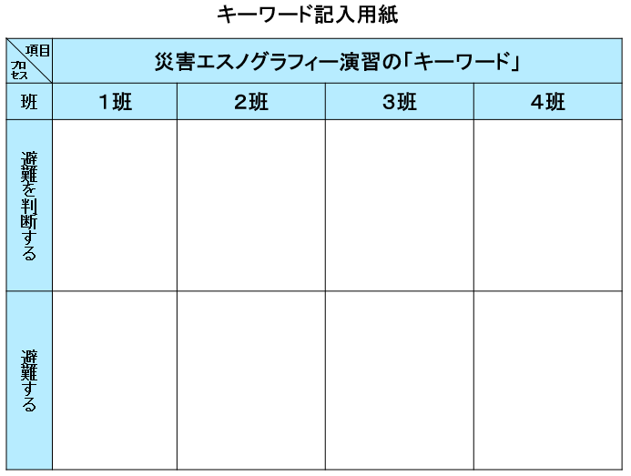
③みんなで話し合い、理解を深める （40分）
36
①自分の状況（迷ったことや課題も含めて）について、順番
に、グループメンバーに発表しましょう。
②第２部の「キーワード」を踏まえ、自由に話し合いましょう。
（話し合う内容例）
〇避難を行うにあたって心配なこと
〇夜間や曜日によって家に人がいないこと
〇避難に当たって、地域の支援が必要な方
について
・近くに避難所がなく避難が大変
・共働きで昼間家にいないので、子供が心配
・スマホが使えず情報収集に不安
・地域で顔がみえない人が多い
・高齢者はどうする？
・地域の絆を強めるために何をすべきか 等

Slide 37
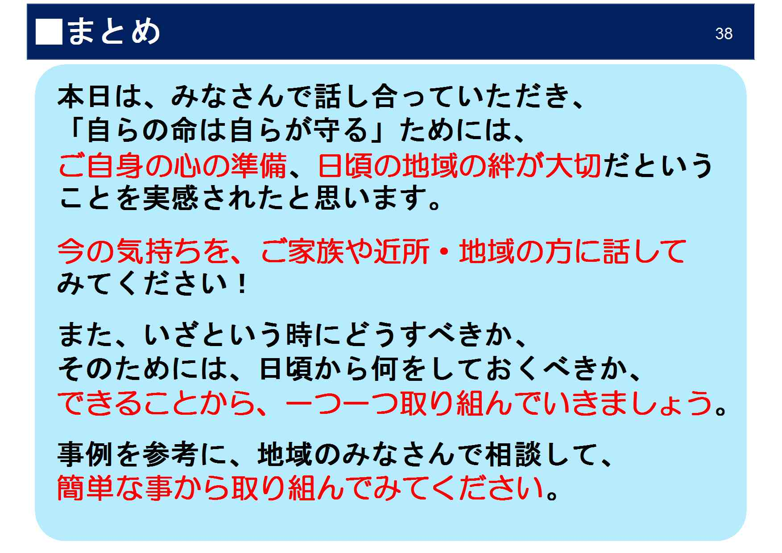

Slide 38
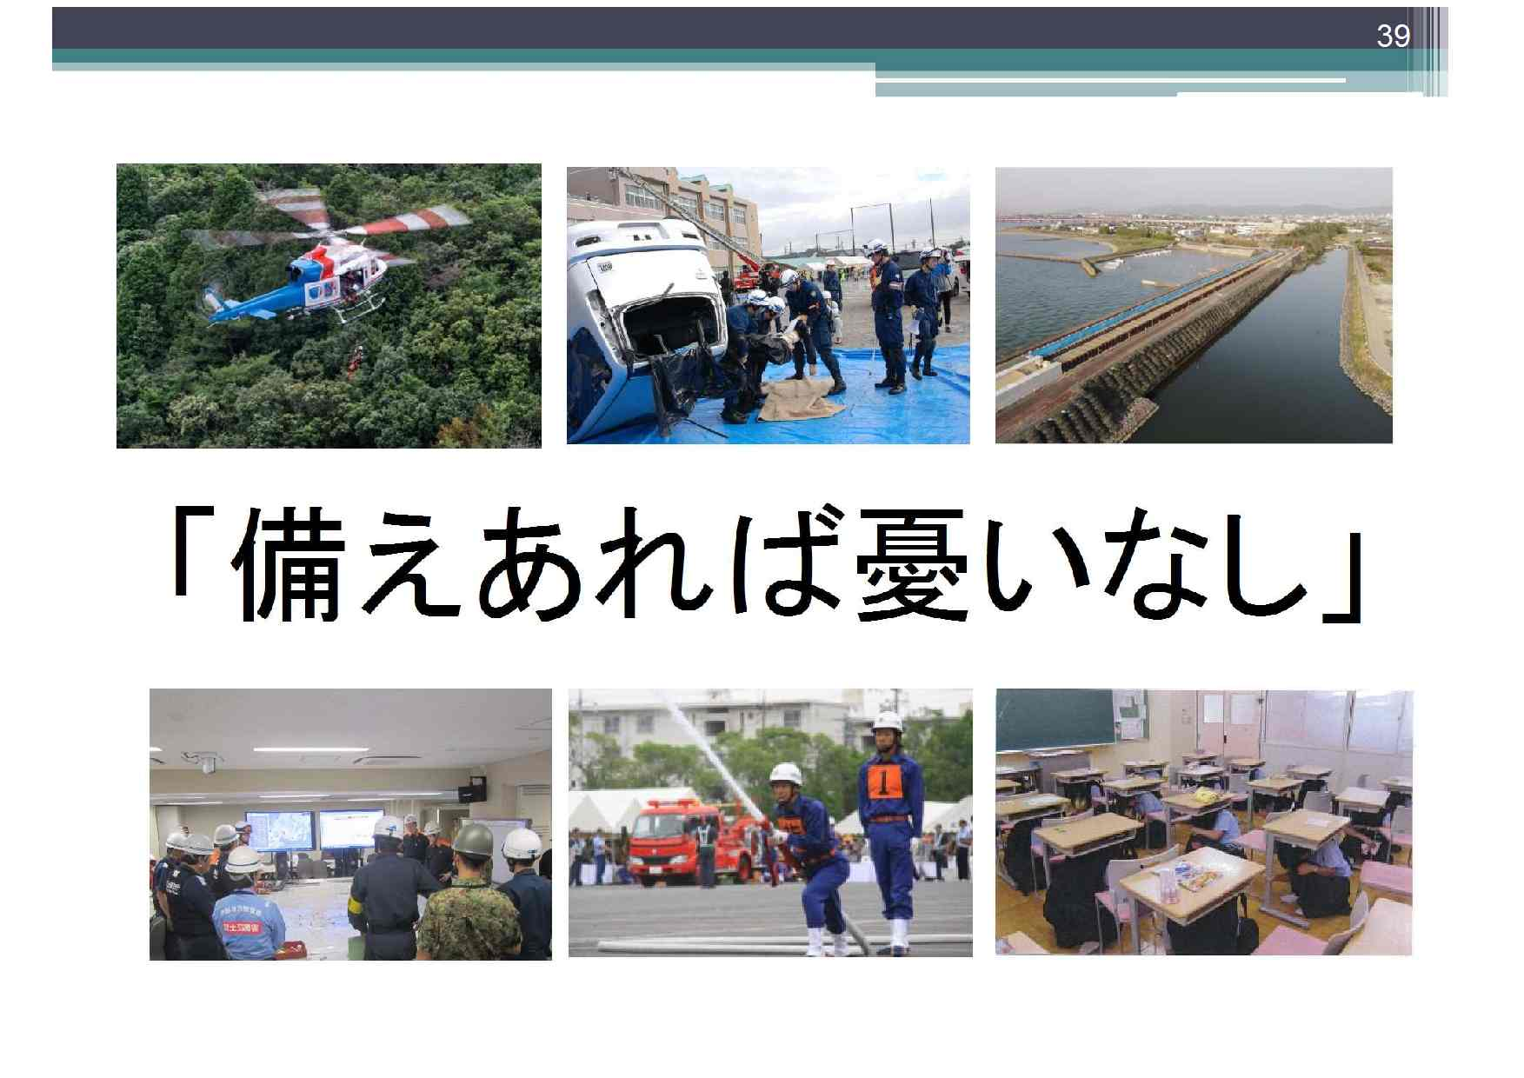

Slide 39
